Slide 1
Gianluigi Schiavi

Slide 2
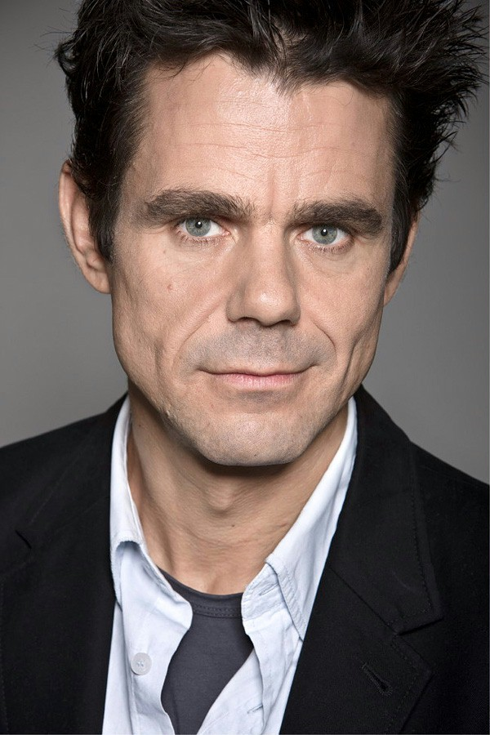
Regisseur: TOM TYKWER
deutscher Filmregisseur und Drehbuchautor
1965 in Wuppertal geboren
mit 11 Jahren dreht er seine ersten kleinen Filme
1994 gründet er die Produktionsfirma X-Filme (zusammen mit W. Becker und andere)
1998 wird sein dritter Film (Lola rennt) ein großer Publikumserfolg
2008 beendet Tykwer die Arbeit an der deutsche-amerikanische Koproduktion The International
seit 2009 ist er verheiratet und hat ein Kind

Slide 3
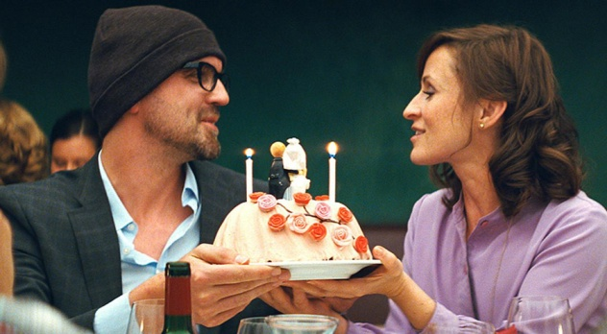
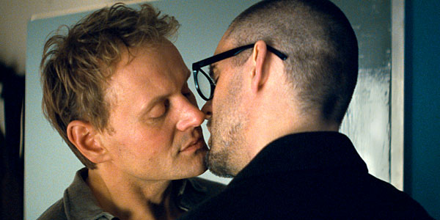
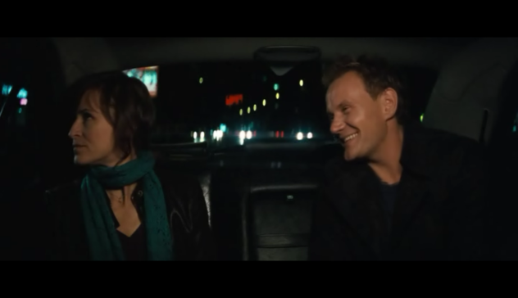
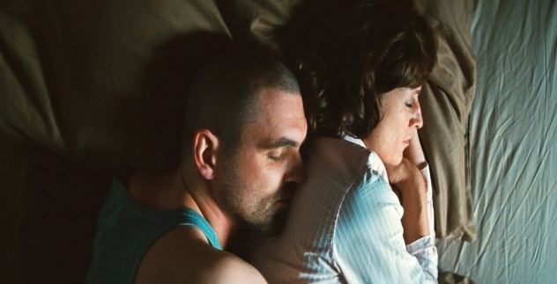
Der Film: INFORMATIONEN
tragikomischer Film aus dem Jahr 2010
hauptsächlich in Berlin gedreht
Die weltweite Erstaufführung fand am 10. September 2010 auf der Biennale von Venedig statt
mit Regiepreis beim Deutschen Filmpreis 2011 ausgezeichnet

Slide 4
HANDLUNG
Die Kulturmoderatorin Hanna und der Kunsttechniker Simon sind seit 20 Jahren ein Paar, aber sie haben als Paar fast nicht mehr vor.
Die Mutter von Simon, Hildegard, ist an Bauchspeiseldrüsenkrebs erkrankt und stirbt bald.
Simon selbst leidet an Hodenkrebs, und muss sofort operiert werden.
Gleichzeitig lernt Hanna den Stammzellenforscher Adam kennen und ist von diesem Mann fasziniert.
Am selben Nacht der Operation verbringt Hanna die Nacht mit Adam.
Als Simon das Krankenhaus verlässt, bittet er Hanna, seine Frau zu werden. Sie stimmt zu, und kurz darauf heiraten sie.
Doch Hanna kann Adam nicht vergessen, deshalb beginnt sie eine Affäre mit ihm.
Kurz darauf lernt Simon Adam in einem Schwimmbad kennen, und sie sind überraschend füreinander entflammt.
Simon ist verwirrt, will aber Adam wiedersehen: die beiden Männer beginnen ebenfalls eine leidenschaftliche Affäre.
Die Dreieksbezihug setzt sich einige Zeit fort.
Schließlich wird Hanna schwanger ohne zu wissen von welchem der beiden Männer.
Sie sucht Adam zuhause auf und hier entdeckt sie das Verhältnis von Simon mit Adam.
Wütend und fassungslos zieht sie zu einer Freundin nach London.
Hier entdeckt sie, dass sie Zwillinge erwartet: Es ist denkbar, dass sie von beiden Männern stammen.
Hanna kehrt nach Berlin züruck, um mit Simon zu sprechen.
Sie stellen fest, dass die beide zwar einander, aber auch Adam vermissen.
Der Film endet damit, dass alle drei nackt miteinander im Bett liegen.

Slide 5
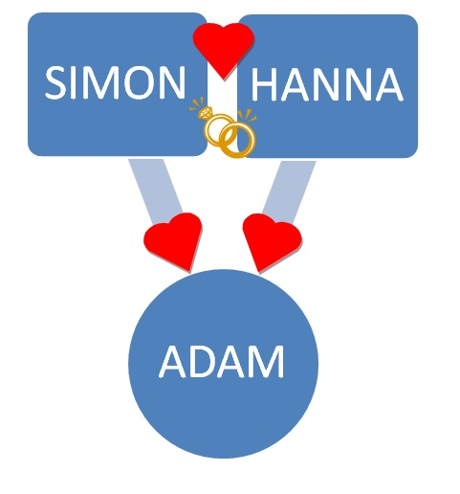
PERSONENKONSTELLATION
Dreiecksbeziehung: Ein Mann (Simon) und eine Frau (Hanna), die ein Paar sind, verlieben sich in denselben Mann (Adam)
SIMON:
Er ist verwirrt, weil er nicht weiß, ob er homosexuell ist oder nicht.
HANNA:
Sie liebt unbedingt die zwei Männer.
ADAM:
Er ist eine Art Wonderboy mit Hirn: Er arbeitet als Stammzellenforscher, kann aber auch Fußballspielen, Schwimmen, Singen, Taekwondo, Segeln, und hat kein Problem damit, Sex mit Menschen beiderlei Geschlechts zu haben.

Slide 6
THEMEN
Der Film zeigt vor allem die Probleme und die Emotionen der Vierzieger unserer Zeit
Hauptthemen:
Liebe und Leidenschaft
Tod der Eltern
die Frage, ob man Kinder haben möchte
die Frage, ob man heiraten sollte
die Moral (Stammzellenforschung, Sterbehilfe, Partner betrügen)
Hetero- und homosexuelle Sexszenen werden mit Offenheit und Sinnlichkeit dargestellt
nicht nur ein einfacher Film, sondern auch ein Kunststück:
künstlerische Sequenzen
literarische Bezüge:
„Stufen“ von Hermann Hesse wird rezitiert
Die Sammlung „Simultan“ von Ingeborg Bachmann liegt auf dem Bett von Adam
Moby Dick wird vorgelesen

Slide 7
AUSSAGEKRÄFTIGE SEQUENZ
ADAM: Hallo?
HANNA: Hallo, ich bin’s, mach mir auf, bitte.
ADAM: Mensch, Hanna, was ist denn los?
HANNA: Ich muss mit dir sprechen, bitte mach mir auf.
ADAM: Hanna, das geht jetzt nicht.
HANNA: Hast du mich nicht verstanden, ich muss mit dir sprechen. Los jetzt, mach auf!
ADAM: Mensch, Hanna, ich bin nicht alleine.
HANNA: Ist mir scheißegaI, jetzt mach die Tür auf, verdammt noch maI!
[…]
ADAM: Jetzt wird’s kompliziert.
SIMON: Was denn los?
[…]
HANNA: Ist sie noch da?
ADAM: Was denn?
HANNA: Die Andere, ist sie noch da? Du hast doch gesagt,
du bist nicht alleine.
ADAM: Hanna, was ist denn los, was ist denn passiert?
HANNA: Ich...ich bin schwanger.
ADAM: Das ist Simon.
HANNA: Was?
SIMON: Hanna.
ADAM: Wie jetzt, ihr kennt euch?
HANNA: Was du machst du denn da?
SIMON: Was machst du denn hier?
HANNA: Tsss...
HANNA: Oh...
HANNA: Oh, Scheiße
ADAM: Kannst du mir das irgendwie kurz mal erklären?
SIMON: Was hat sie gesagt?
ADAM: Ha?

Slide 8
KENNZEICHEN MÜNDLICHER SPRACHE (1)
ADAM: Hallo?
HANNA: Hallo, ich bin’s, mach mir auf, bitte.
ADAM: Mensch, Hanna, was ist denn los?
HANNA: Ich muss mit dir sprechen, bitte mach mir auf.
ADAM: Hanna, das geht jetzt nicht.
HANNA: Hast du mich nicht verstanden, ich muss mit dir sprechen. Los jetzt, mach auf!
ADAM: Mensch, Hanna, ich bin nicht alleine.
HANNA: Ist mir scheißegaI, jetzt mach die Tür auf, verdammt noch maI!
[…]
ADAM: Jetzt wird’s kompliziert.
SIMON: Was denn los?
[…]
HANNA: Ist sie noch da?
ADAM: Was denn?
HANNA: Die Andere, ist sie noch da? Du hast doch gesagt,
du bist nicht alleine.
ADAM: Hanna, was ist denn los, was ist denn passiert?
HANNA: Ich...ich bin schwanger.
ADAM: Das ist Simon.
HANNA: Was?
SIMON: Hanna.
ADAM: Wie jetzt, ihr kennt euch?
HANNA: Was du machst du denn da?
SIMON: Was machst du denn hier?
HANNA: Tsss...
HANNA: Oh...
HANNA: Oh, Scheiße
ADAM: Kannst du mir das irgendwie kurz mal erklären?
SIMON: Was hat sie gesagt?
ADAM: Ha?

Slide 9
KENNZEICHEN MÜNDLICHER SPRACHE (2)
Imperativ als Modus: „Mach mir auf“
Zusammenziehungen: „Ich bin´s“; „Jetzt wird´s“
Pausen
Auslassung des Verben: „Was denn los?“
Umgangssprachliche Ausdrücke: scheißegal
Ausdrücke um zu erfordern: Los jetzt
Was, wie, denn > mehrere Bedeutungen
Intejektionen:
Aufforderungswörter: Hallo
Empfindungswörter: Tss; Oh; Ha?
Wörter aus anderen Wortarten: Mensch; verdammt noch mal; Scheiße; mal; doch

Slide 10
ÜBERSETZUNG
ADAM: Hallo?
HANNA: Hallo, ich bin’s, mach mir auf, bitte.
ADAM: Mensch, Hanna, was ist denn los?
HANNA: Ich muss mit dir sprechen, bitte mach mir auf.
ADAM: Hanna, das geht jetzt nicht.
HANNA: Hast du mich nicht verstanden, ich muss mit dir sprechen. Los jetzt, mach auf!
ADAM: Mensch, Hanna, ich bin nicht alleine.
HANNA: Ist mir scheißegaI, jetzt mach die Tür auf, verdammt noch maI!
[…]
ADAM: Jetzt wird’s kompliziert.
SIMON: Was denn los?
[…]
HANNA: Ist sie noch da?
ADAM: Was denn?
HANNA: Die Andere, ist sie noch da? Du hast doch gesagt,
du bist nicht alleine.
ADAM: Hanna, was ist denn los, was ist denn passiert?
HANNA: Ich...ich bin schwanger.
ADAM: Das ist Simon.
HANNA: Was?
SIMON: Hanna.
ADAM: Wie jetzt, ihr kennt euch?
HANNA: Was du machst du denn da?
SIMON: Was machst du denn hier?
HANNA: Tsss...
HANNA: Oh...
HANNA: Oh, Scheiße.
ADAM: Kannst du mir das irgendwie kurz mal erklären?
SIMON: Was hat sie gesagt?
ADAM: Ha?
ADAM: Si?
HANNA: Ciao, sono io, aprimi per favore.
ADAM: Diamine, Hanna, che cosa succede?
HANNA: Ti devo parlare, per favore aprimi.
ADAM: Hanna, adesso non posso.
HANNA: Forse non mi hai capito, ti devo parlare. Forza su, apri!
ADAM: Diavolo, Hanna, non sono da solo.
HANNA: Non me ne frega un cazzo, apri subito questa porta, dannazione!
[…]
ADAM: Adesso si mette male.
SIMON: Che succede?
[…]
HANNA: Lei è ancora qua?
ADAM: Di che parli?
HANNA: L’altra, è ancora qua? Hai detto che non sei solo, no?
ADAM: Hanna, ma cosa ti piglia, che cosa è successo?
HANNA: Io...io sono incinta.
ADAM: Lui è Simon.
HANNA: Cosa?
SIMON: Hanna.
ADAM: Ma come, vi conoscete?
HANNA: Ma tu che cosa ci fai là?
SIMON: Che cosa ci fai tu qui?
HANNA: Tsss...
HANNA: Oh...
HANNA: Oh, merda.
ADAM: Mi puoi spiegare un attimo?
SIMON: Che cos´ha detto?
ADAM: Eh?

Slide 11
ÜBERSETZUNGSPROBLEME
Mensch > caspita, perbacco, diamine, diavolo?
Mir ist scheißegal > Non me ne frega un cazzo aber Oh,Scheiße! > Oh, merda!
Das geht jetzt nicht > Adesso non posso → direkter Ton
Was denn los? > Che succede? → ohne Verb ist in Italienisch nicht möglich
Wie jetzt > ma come → richtig?
Kannst du mir das irgendwie kurz mal erklären? > Mi puoi spiegare un attimo? → irgendwie wird ausgelassen

Slide 12
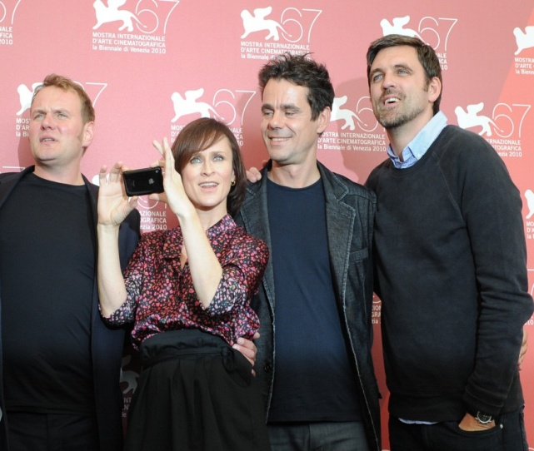
INTERNATIONALE FILMFESTSPIELE von VENEDIG
Internationale Filmfestspiele Venedig – Mostra internazionale d´arte cinematografica di Venezia
älteste noch bestehende Filmfestival der Welt (seit 1932)
Sie finden jedes Jahr Ende August/Anfang September auf dem Lido in Venedig statt
Sie gehören zu den drei bedeutendesten internationalen Filmfestspiele (Venedig – Cannes – Berlin)
Seit 1947 wird nur ein Film mit Hauptpreis geehrt (früher zwei)
Der Preis heißt „Goldene Löwe“ (Leone d´oro) aber früher war Coppa Mussolini
Vier Kategorien (Wettbewerb, Kurzfilme, „Horizonte“, Debütfilm)

Slide 13
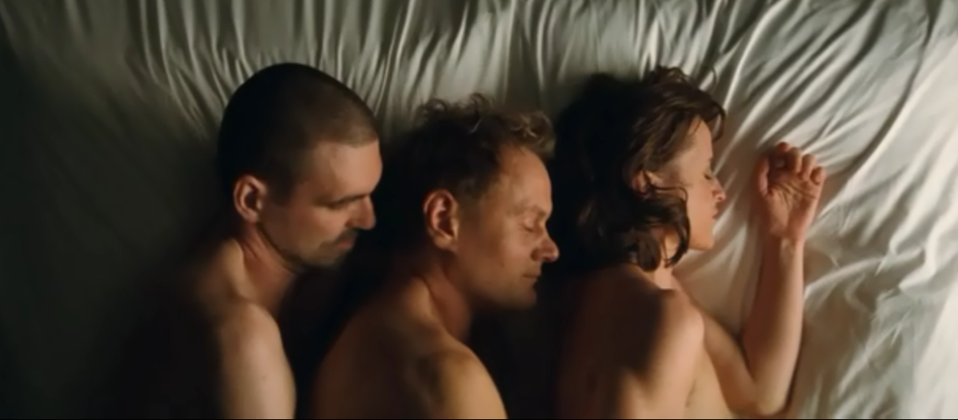
“ALLER GUTEN DINGE SIND DREI” (?)

